Slide 1
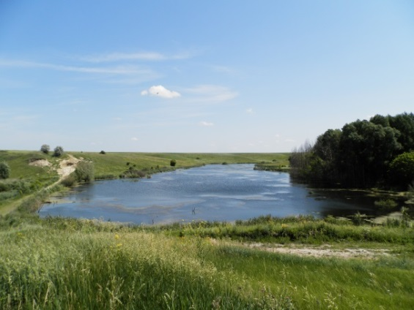
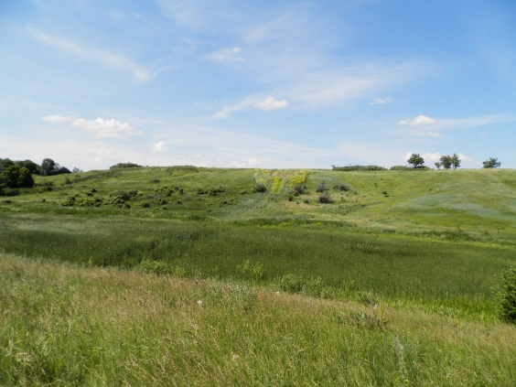

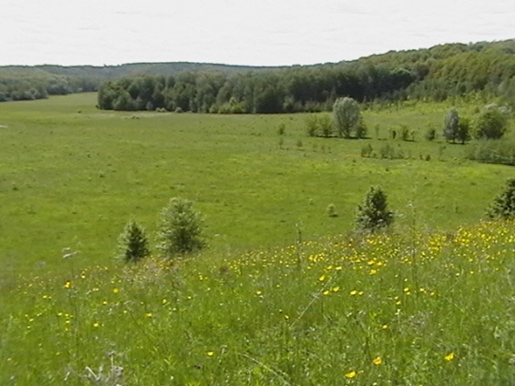
«Зозулинцеві рослини Роменщини»
Презентація проекту на тему:
Виконав:
Лопошук Богдан,
слухач секції екології Роменської міської Малої академії наук учнівської молоді,
учень 10 кл. Роменської ЗОШ № 5
Науковий керівник:
Литовка В. В., керівник наукової секції екології Роменської МАН

Slide 2
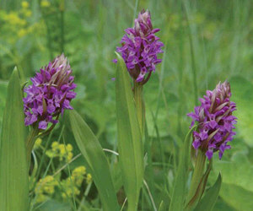
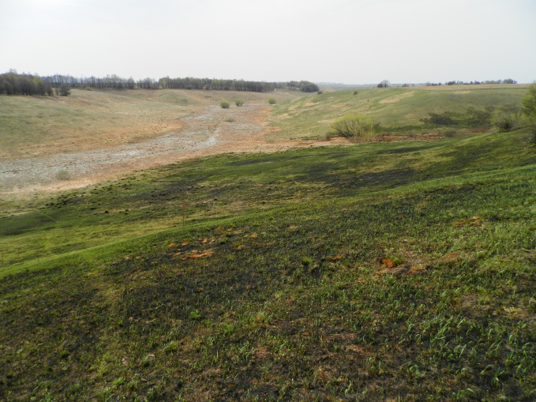
Родина зозулинцевих (Orchidaceae Juss)
велика група рідкісних і зникаючих видів багаторічніих трав'янистих рослин зі складним циклом розвитку
родина нараховує понад 25 тис. видів
близько 66 видів орхідних поширені в Україні, всі представники занесені до Червоної книги України (2009р.)

Slide 3
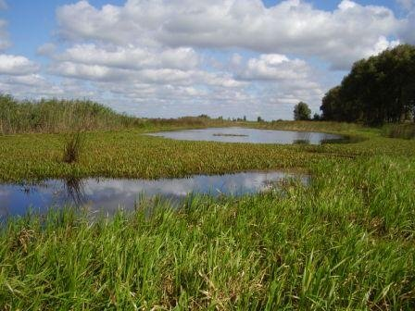
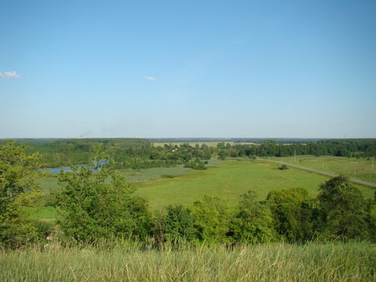
Мета проекту:
Встановити поширення рослин із родини Зозулинцевих (Орхідних) по території Роменського району. Виявити чинники, що сприяють зменшенню кількості популяцій видів цієї родини. Запропонувати заходи щодо покращення ситуації для збереження цієї флори для нащадків.
Завдання:
Дослідити систему балок хвилястого рельєфу Роменщини на предмет наявності вологолюбних рослин із родини Зозулинцевих
Ідентифікувати види вказаної родини, провести їх екологічну оцінку
Запропонувати шляхи, методи, заходи по їх збереженню.

Slide 4
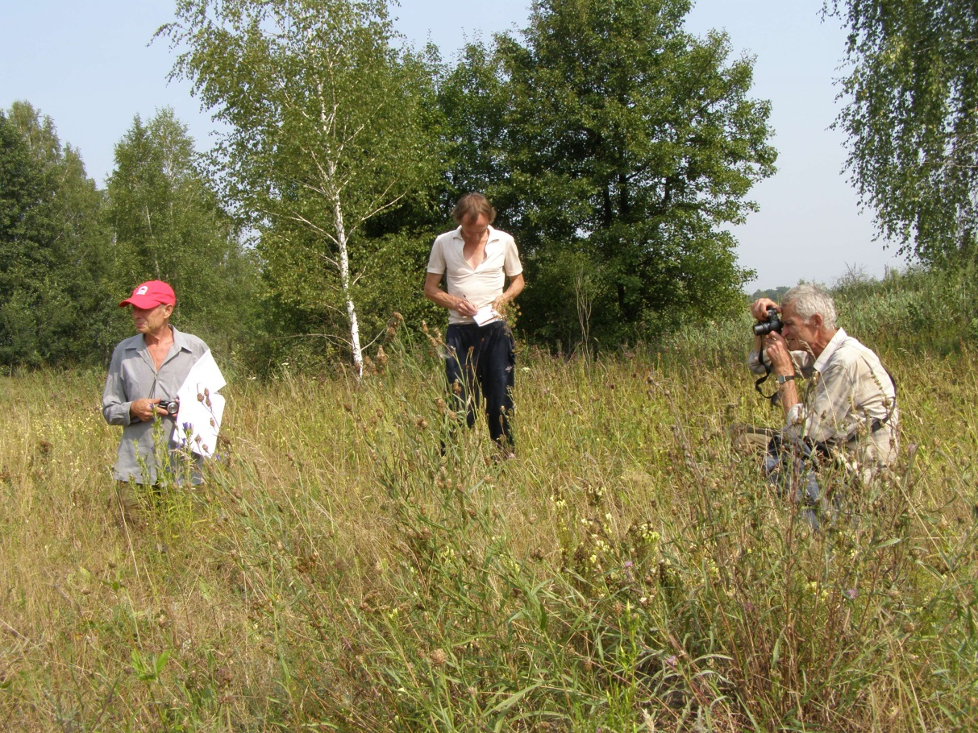
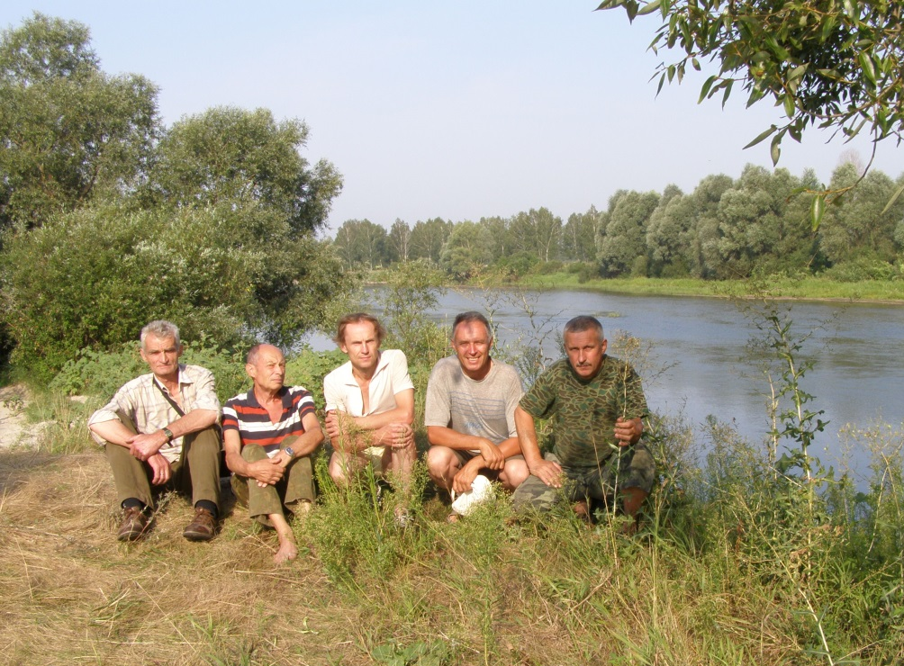
Робота сумських науковців
у ботанічному заказнику місцевого значення «Косарівщинський»
2010 р.

Slide 5
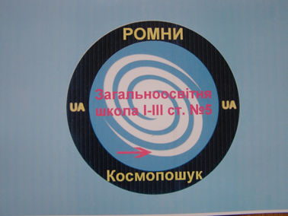
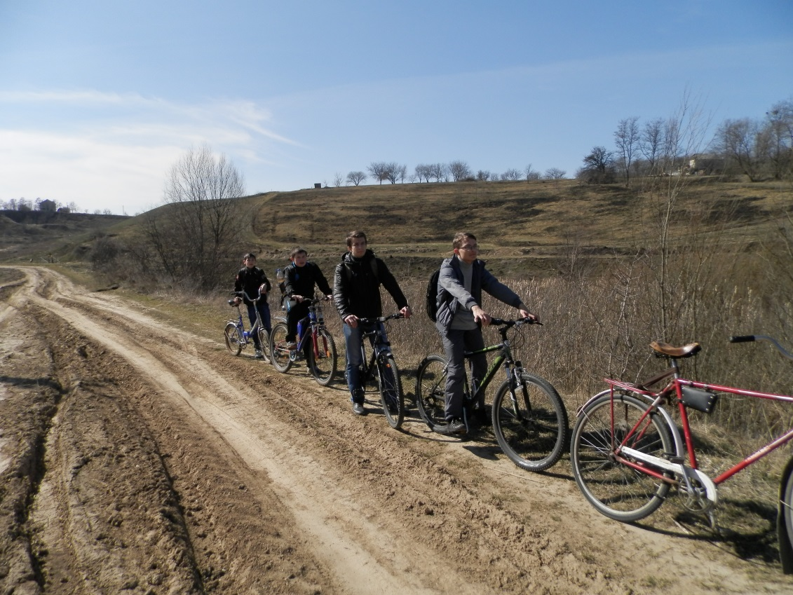
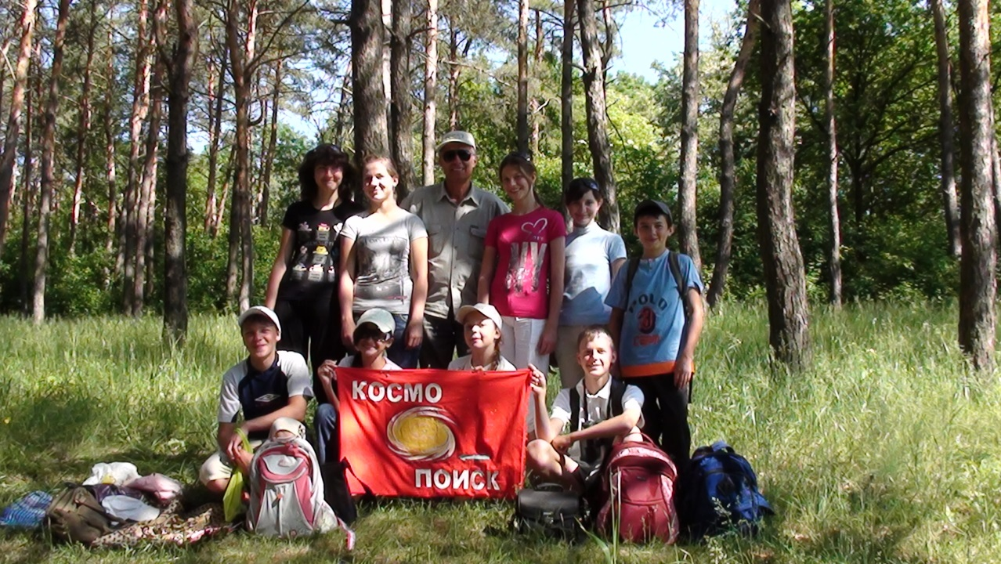
Група
«Ромни-Космопошук» дослідила територію Роменського району на предмет поширення Зозулинцевих.
Ми здійснили численні експедиції, проводили тривалі спостереження та накопичували потрібну інформацію.

Slide 6
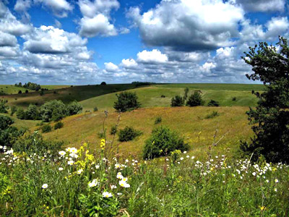
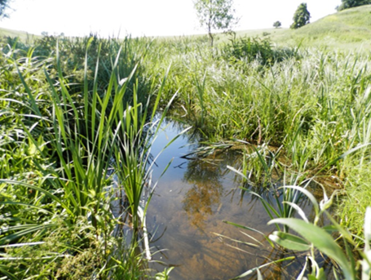
Виявлено на території
Роменського району:
Зозулинець болотний
(Anacamptis palustris)
Пальчастокорінник травневий (Dactylorhiza majalis)
Гніздівка звичайна
(Neottia nidus-avis)
Коручка болотна (Epipactis palustris)
Пальчастокорінник м'ясочервоний
(Dactylorhiza incarnata)

Slide 7
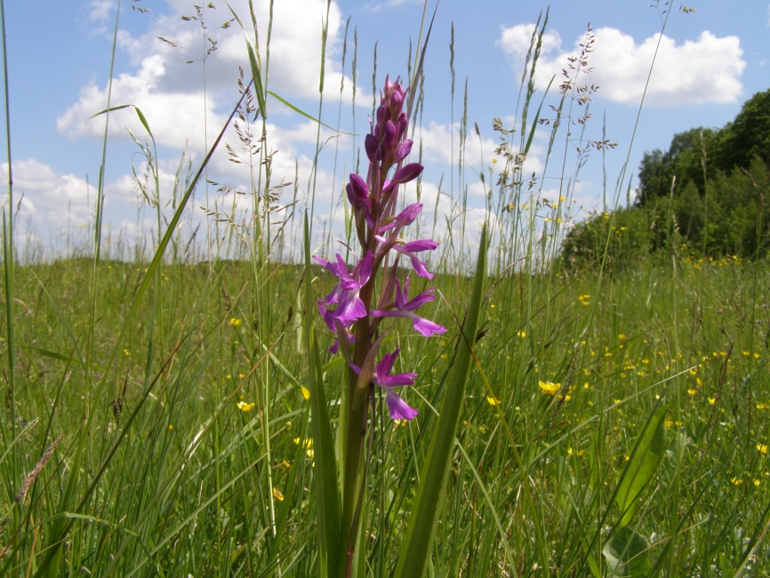
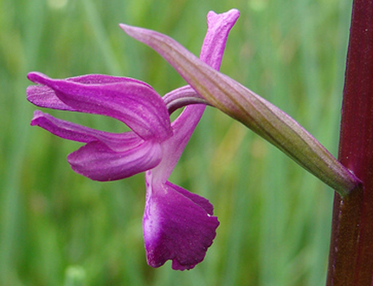
Зозулинець болотний
.

Slide 8
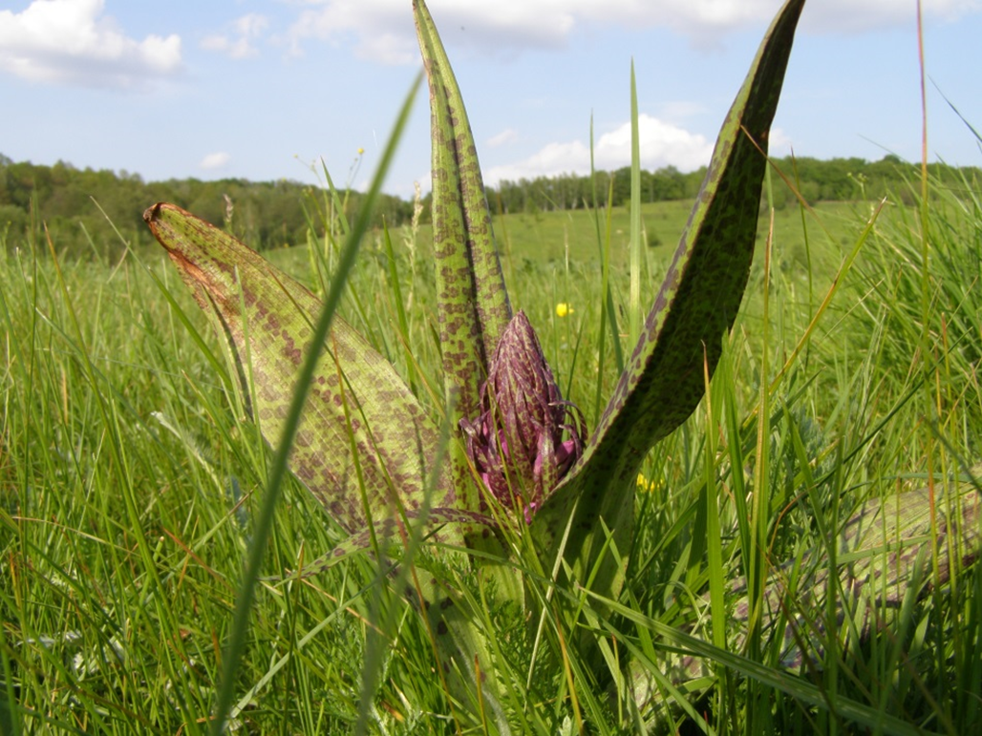
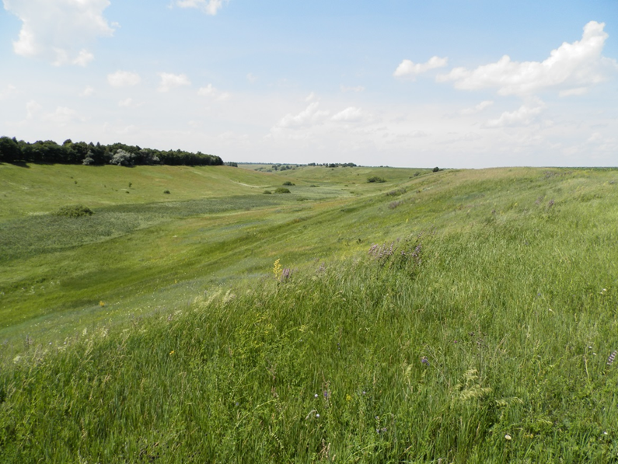
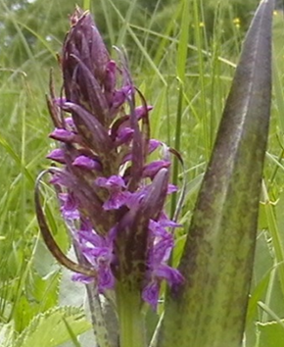
Пальчастокорінник травневий

Slide 9
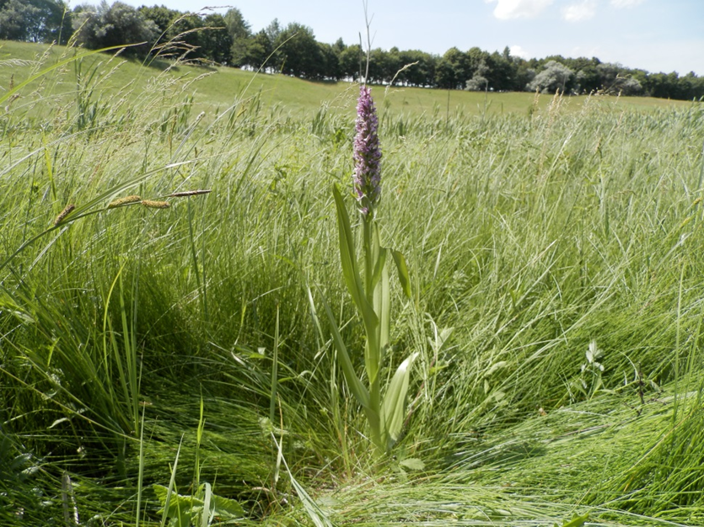
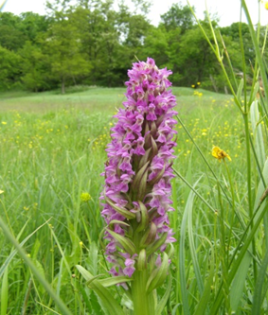
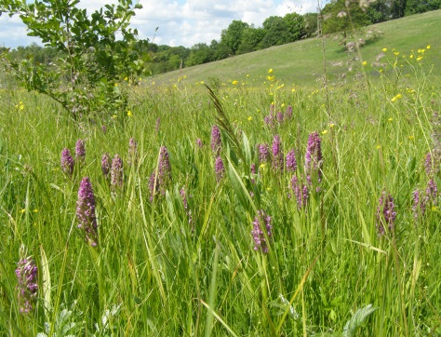
Пальчатокорінник м'ясочервоний

Slide 10
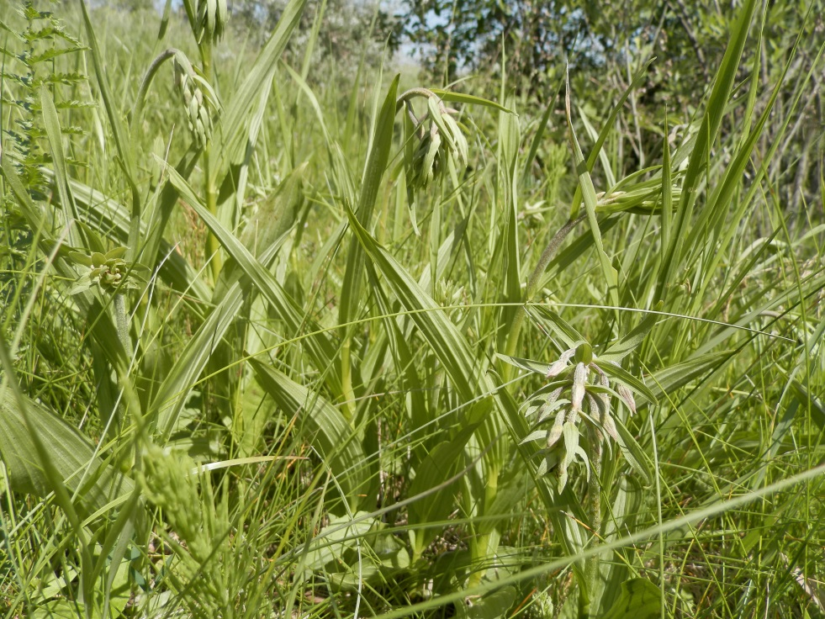
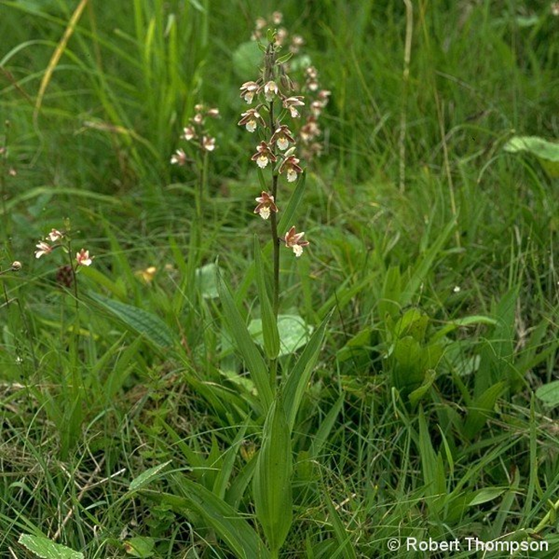
Коручка болотна

Slide 11
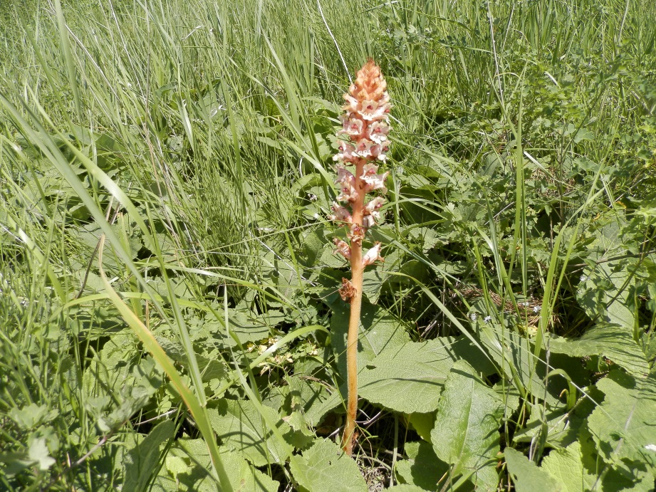
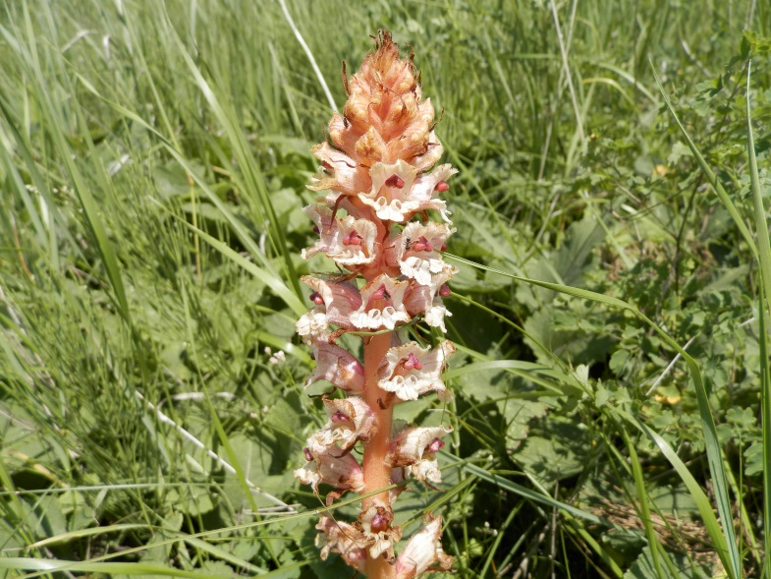
Гніздівка звичайна

Slide 12
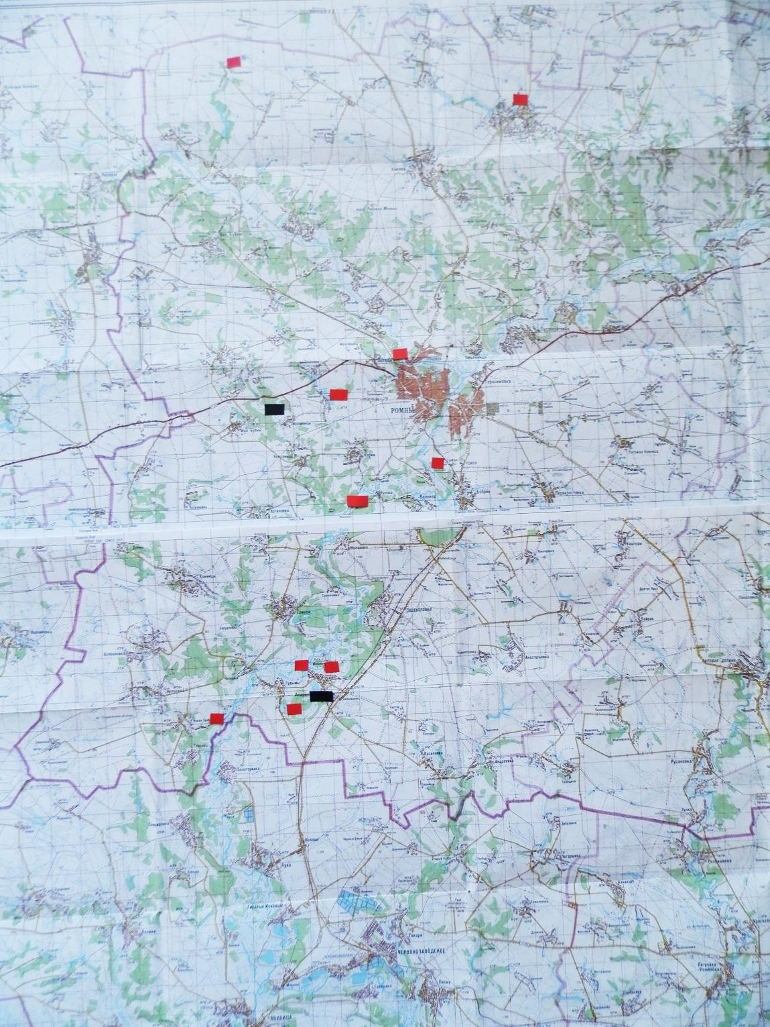
Карта Роменського району з позначеними місцями поширення видів родини Зозулинцевих

Slide 13
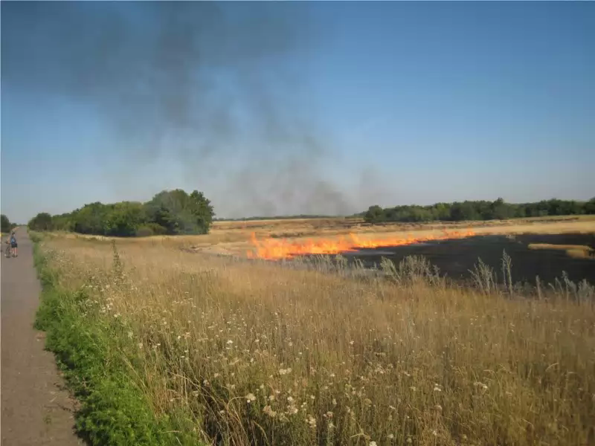
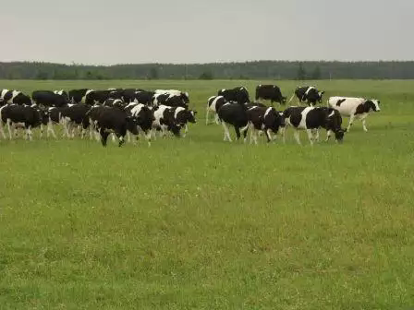
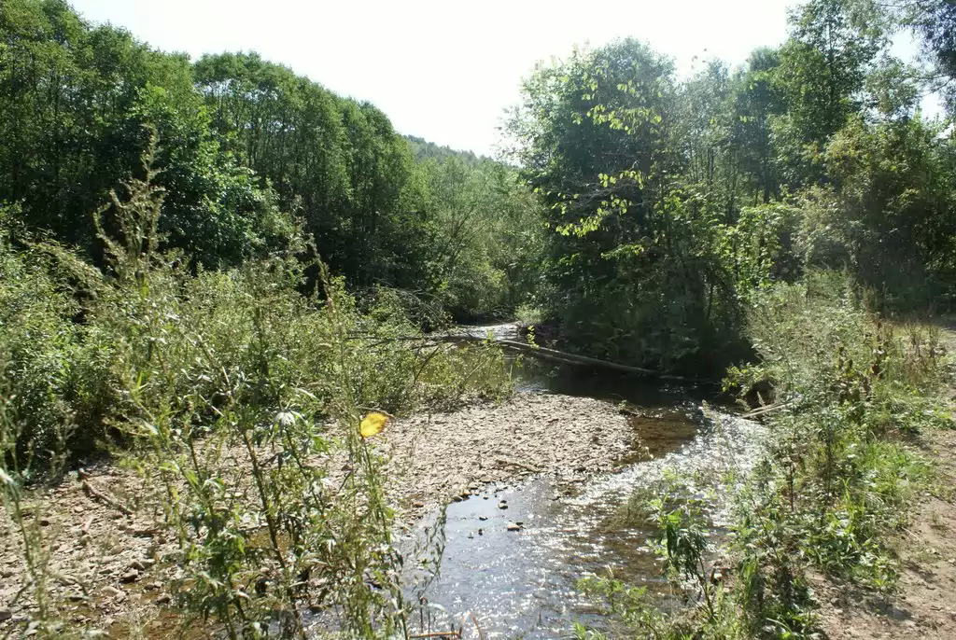
Чинники, що сприяють зменшенню кількості популяцій видів Зозулинцевих:
1. Зміна клімату в бік посушливості.
2. Спалювання сухої рослинності.
3. Ущільнення грунту та витоптування рослин громадською худобою.
4. Літнє пересихання джерел, струмків, малих річок.

Slide 14
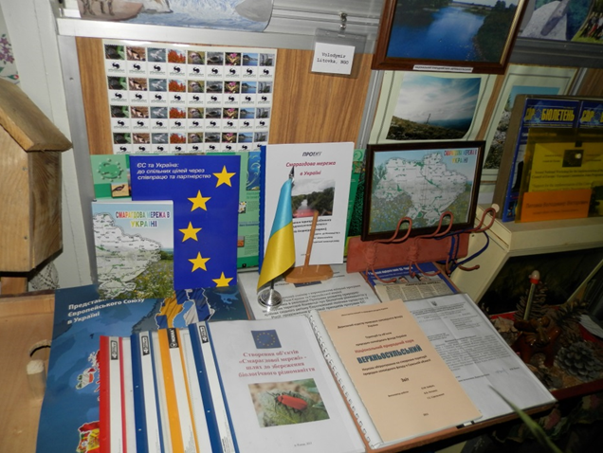
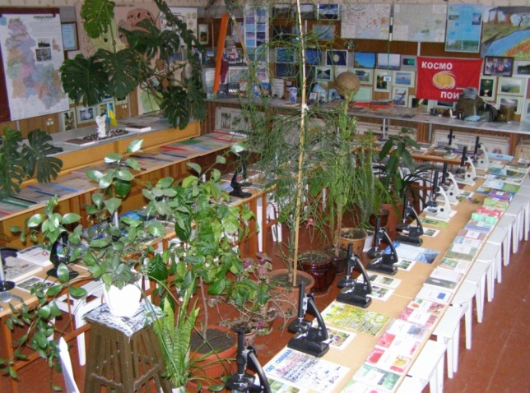
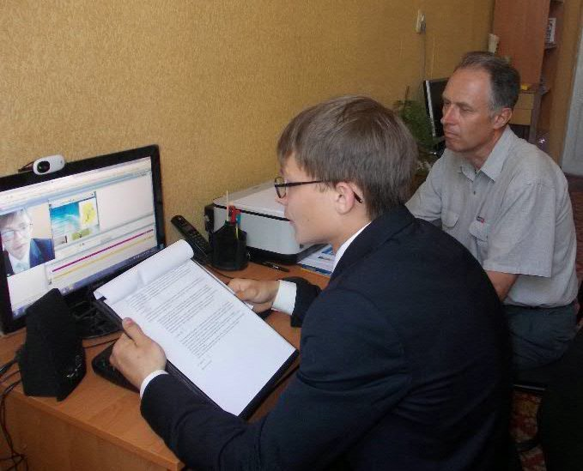
РЕКОМЕНДАЦІЇ ПО ЗБЕРЕЖЕННЮ
ВИДІВ З РОДИНИ ОРХІДНИХ:
У місцях виявлення рослин із родини Зозулинцевих створювати заказники місцевого значення
Проводити моніторинг природоохоронних та інших територій
Проводити природоохоронну роз’яснювальну роботу з місцевим населенням
Ноосферний музейний
комплекс ЗОШ №5

Slide 15
ВИСНОВКИ
Із 66 видів Зозулинцевих 5 виявлено на Роменщині.
Всі види поширені у зволожених місцях балок, де протікають невеликі струмки, малі та середні річки.
Представників Зозулинцевих виявлено в 10 місцях району.
У степовій балці біля с. Косарівщина виявлено усі 5 видів, деякі з них утворюють невеликі популяції.
Більшість Зозулинцевих існують у вигляді поодиноких рослин.
За останні 5 років у двох місцях (мала річка Олава та середня річка Сула) дві популяції Пальчастокорінника травневого зникли повністю.
Рослини із родини зозулинцевих зазнають деградації (біологічного регресу).

Slide 16
Дякую за увагу

